Slide 1

Školicí materiál SuPeRBE
Makro oblast odbornosti:
SuPeRBE Training Material
Hodnocení rizik na úrovni urbanistických celků
Hazard: Extrémní teploty (C)
Climate change and built environment
Oblast odbornosti:
Městský sektor: Zdraví (C8)
Fundamentals of climate change
Kategorie rizika: Riziko pro zdraví obyvatelstva (C8.1)
Level of competence: 2
Úroveň kompetence: 3
Aktivita 3.2
SuPeRBE Projekt (CE0200768)
Oblast odbornosti: AE5.5 na základě
CEN Workshop Agreement 17939

Slide 2

MĚSTSKÉ TEPELNÉ OSTROVY (UHIs)
Obecné informace
Městské tepelné ostrovy jsou oblasti ve městě, které se oteplují více oproti okolním oblastem, zejména v létě a v noci.
Proč se to děje?
Města obsahují velké množství betonu, asfaltu a budov, které absorbují a zadržují teplo.
Méně zeleně znamená méně stínu a méně odpařování vody.
Auta, klimatizace a průmysl přidávají ještě více tepla.
O kolik jsou města teplejší než okolní krajina?
Městské oblasti mohou být o 1 až 7 °C teplejší než jejich okolí.
Praktický dopad:
Zdravotní problémy,
Vyšší spotřeba energie a horší kvalita ovzduší.

Slide 3
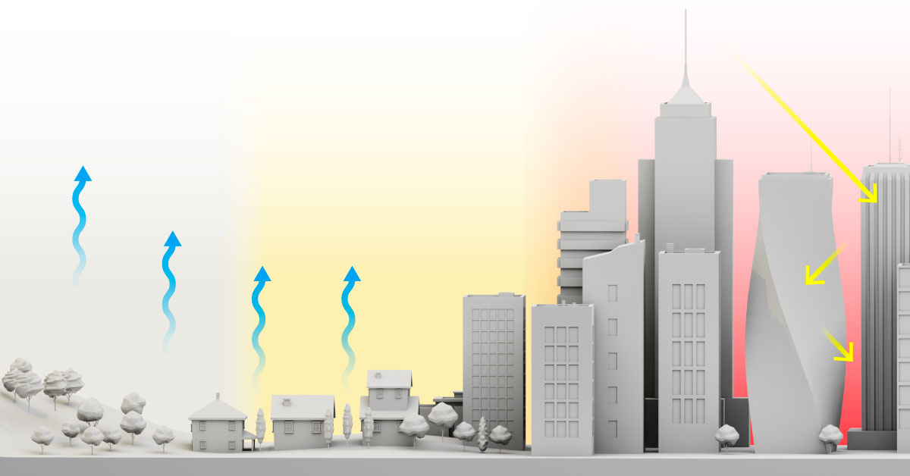
FYZICKÉ PŘÍČINY MĚSTSKÝCH TEPLOTNÍCH OSTROVŮ (UHI)
1. Vlastnosti městských materiálů
Nízké albedo (odrazivost): Tmavé povrchy jako asfalt absorbují více slunečního záření.
Vysoká tepelná kapacita a vodivost: Materiály jako beton a cihly ukládají teplo během dne a uvolňují ho v noci.
2. Ztráta vegetace a evapotranspirace
Úbytek zeleně snižuje tzv. latentní tepelné toky, které ochlazují povrchy skrze odpařování vlhkosti.
3. Městská geometrie
Vysoké budovy a úzké ulice (tzv. městské kaňony) zvyšují zachycování dlouhovlnného záření,
zpomalují rychlost větru a omezují konvekční ochlazování.
4. Antropogenní emise tepla
Teplo z dopravy, klimatizací, topných a chladicích systémů a průmyslových aktivit
přímo přispívá k oteplování.
Nejvýznamnější je v oblastech s vysokou hustotou zástavby a během noci.
Poznámka: Efekt městského tepelného ostrova je nejsilnější během jasných,
klidných nocí, kdy je omezeno promíchávání vzduchu.

Slide 4

TEPELNÉ OSTROVY A ZDRAVÍ
Městské tepelné ostrovy (UHI) přispívají k vyšším teplotám ve městech, zejména v letních měsících a během nočních hodin, čímž zvyšují riziko negativních dopadů na zdraví.
Zranitelné skupiny obyvatel, jako jsou senioři a malé děti, jsou postiženy nepoměrně více, protože mají omezený přístup k chlazení, zdravotní péči a dalším ochranným prostředkům.
Vystavení extrémnímu městskému teplu může vést k:
zdravotním potížím souvisejícím s horkem, například dehydrataci nebo úpalu,
zhoršení chronických onemocnění,
vyšší míře hospitalizací a úmrtnosti během vln horka.
Efekt městského tepelného ostrova prohlubuje stávající zdravotní nerovnosti a představuje rostoucí výzvu pro veřejné zdraví, zejména v souvislosti s klimatickou změnou.

Slide 5
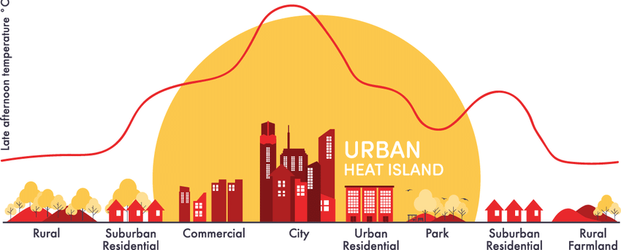
KDY A KDE VZNIKAJÍ MĚSTSKÉ TEPELNÉ OSTROVY (UHI)
Kdy:
Nejvýrazněji se projevují v létě a v nočních hodinách.
Teplo se během dne hromadí v budovách a zpevněných
plochách a v noci je uvolňováno.
Kde:
Nejsilnější je efekt v centrech měst, hustě zastavěných
čtvrtích a oblastech s minimem zeleně.
Města v teplejším klimatu nebo s malým podílem vegetace
mají obvykle výraznější tepelné ostrovy.
Výhled:
S růstem měst a postupujícím oteplováním klimatu se očekává, že městské tepelné ostrovy budou ještě intenzivnější — pokud města nepřijmou opatření ke zmírnění jejich dopadů.

Slide 6
HODNOCENÍ RIZIK PRO ZDRAVÍ POPULACE
Hazard: Extrémní teploty
Vystavený prvek: Populace
HAZARD
EXTRÉMNÍ TEPLOTY
PRVEK VYSTAVENÝ RIZIKU
ZDRAVOTNÍ RIZIKA PRO POPULACI
POPULACE
KATEGORIE RIZIK

Slide 7
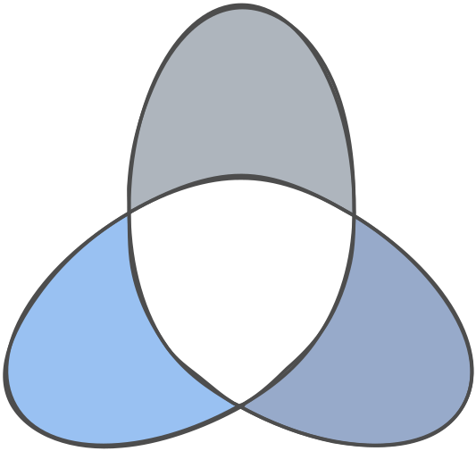
ŘETĚZEC DOPADŮ
EXTRÉMNÍ TEPLOTY
HAZARD
Klima
ZDRAVOTNÍ RIZIKA PRO POPULACI
KATEGORIE
Hazard
POPULACE
ZRANITELNOST
KRITÉRIUM
Riziko
PRVEK VYSTAVENÝ RIZIKU
Expozice
Zranitelnost
ÚROVEŇ RIZIKA
CITLIVOST
ÚROVEŇ ADAPTACE
Socio-ekonomické
procesy
INDIKÁTOR
HODNOTA INDIKÁTORU

Slide 8
NORMALIZACE
Normalizace je klíčovým krokem v tomto procesu, protože převádí různé hodnoty indikátorů do společné škály, obvykle v rozsahu od 0 do 1. To zajišťuje, že každý ukazatel přispívá úměrně a srovnatelně k celkovému skóre odolnosti, bez ohledu na jeho původní jednotku nebo velikost.
Tento krok umožňuje smysluplnou syntézu dat, usnadňuje benchmarking napříč různými kontexty a podporujeme transparentnější a objektivnější rozhodování při hodnocení odolnosti.
NORMALIZAČNÍ INTERVAL
Hodnoty | Popis
0.9 | Optimální (není potřeba žádné zlepšení)
0.7 | Spíš pozitivní
0.5 | Neutrální
0.3 | Spíše negativní
0.1 | Kritické (Může vést k vážným následkům)

Slide 9
KRITÉRIA ZRANITELNOSTI
EXTRÉMNÍ TEPLOTY
HAZARD
Kritéria zranitelnosti
Schopnost zpevněných ploch odrážet sluneční záření
Schopnost střech odrážet sluneční záření
Celková odrazivost městského prostředí
Dostupnost zelených ploch
Stínění zpevněných ploch
Viditelnost oblohy
ZDRAVOTNÍ RIZIKA PRO POPULACI
KATEGORIE
POPULACE
ZRANITELNOST
KRITÉRIUM
PRVEK VYSTAVENÝ RIZIKU
ÚROVEŇ RIZIKA
CITLIVOST
ÚROVEŇ ADAPTACE
INDIKÁTOR
HODNOTA INDIKÁTORU

Slide 10
HODNOCENÍ ZRANITELNOSTI
KRITÉRIUM | INDIKÁTOR
Schopnost zpevněných povrchů odrážet sluneční záření | Index odrazivosti slunce
Schopnost střech odrážet sluneční záření | Index odrazivosti slunce
Reflexivita městských oblastí | Průměrné albedo v urbanizované oblasti
Dostupnost zelených ploch | % zelených ploch na povrchu urbanizované oblasti
Stínění zpevněných povrchů | % stíněných zpevněných ploch na povrchu urbanizované oblasti (21. června – 12:00)
Viditelnost oblohy | Průměrný faktor výhledu na oblohu
EXTRÉMNÍ TEPLOTY
HAZARD
ZDRAVOTNÍ RIZIKA PRO POPULACI
KATEGORIE
POPULACE
ZRANITELNOST
KRITÉRIUM
PRVEK VYSTAVENÝ RIZIKU
ÚROVEŇ RIZIKA
CITLIVOST
ÚROVEŇ ADAPTACE
INDIKÁTOR
HODNOTA INDIKÁTORU

Slide 11
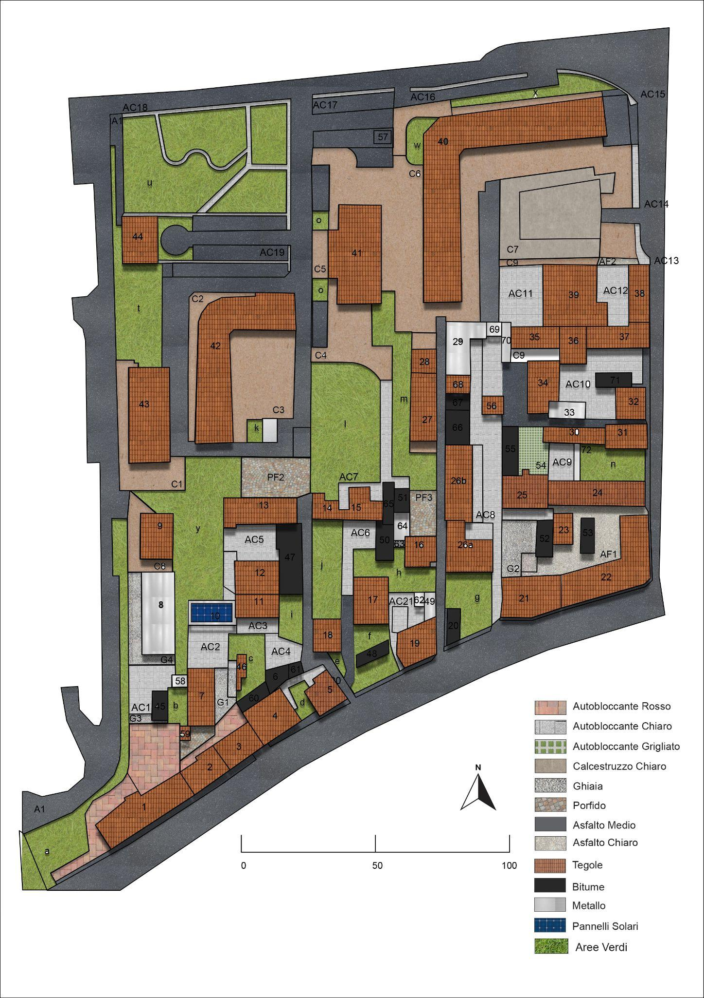
Příklad:
MĚSTSKÁ OBLAST S VYŠŠÍM RIZIKEM
Chivasso, Itálie

Slide 12
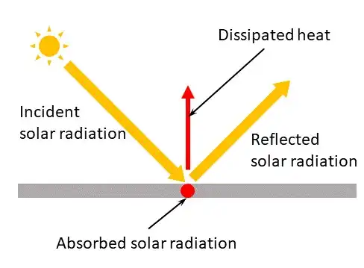
C8.1.1 SCHOPNOST ZPEVNĚNÝCH POVRCHŮ ODRÁŽET SLUNEČNÍ ZÁŘENÍ
Popis:
Toto kritérium využívá průměrnou hodnotu indexu odrazivosti slunce (SRI) vypočítanou pro všechny horizontální zpevněné povrchy ve městské oblasti k odhadu celkové účinnosti při snižování hromadění tepla.
Cíl:
Zhodnotit schopnost urbanizované oblasti odrážet sluneční záření a rozptylovat nahromaděné teplo, čímž se zmírňuje efekt městského tepelného ostrova. Čím vyšší je průměrná hodnota indexu odrazivosti slunce (SRI), tím efektivnější bude městská oblast při správě solární energie.
Význam:
Zlepšit obyvatelnost urbanizovaných území a pomoci ke snížení environmentálních dopadů spojených s hromaděním tepla na úrovni zemského povrchu.

Slide 13
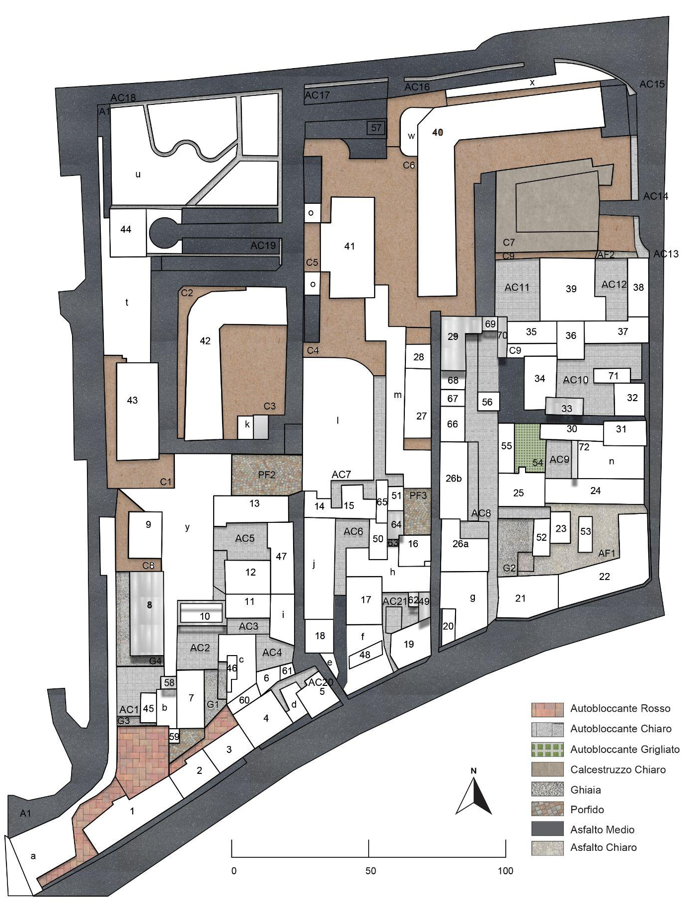
C8.1.1 SCHOPNOST ZPEVNĚNÝCH POVRCHŮ ODRÁŽET SLUNEČNÍ ZÁŘENÍ
INDIKÁTOR
Průměrný index sluneční odrazivosti(SRI): 16
Kritická hodnota(1) = 0
Neutrální hodnota(0,5) = 29
Optimální hodnota(0) = 58
Normalizovaná hodnota: 0.72
Úroveň zranitelnosti: SPÍŠ NEGATIVNÍ

Slide 14
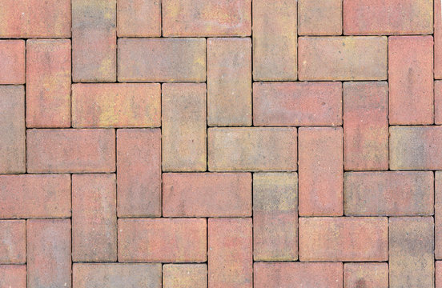
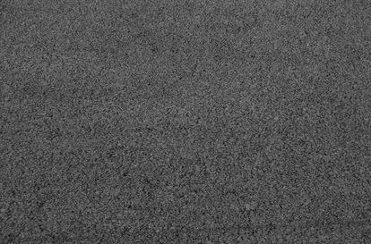
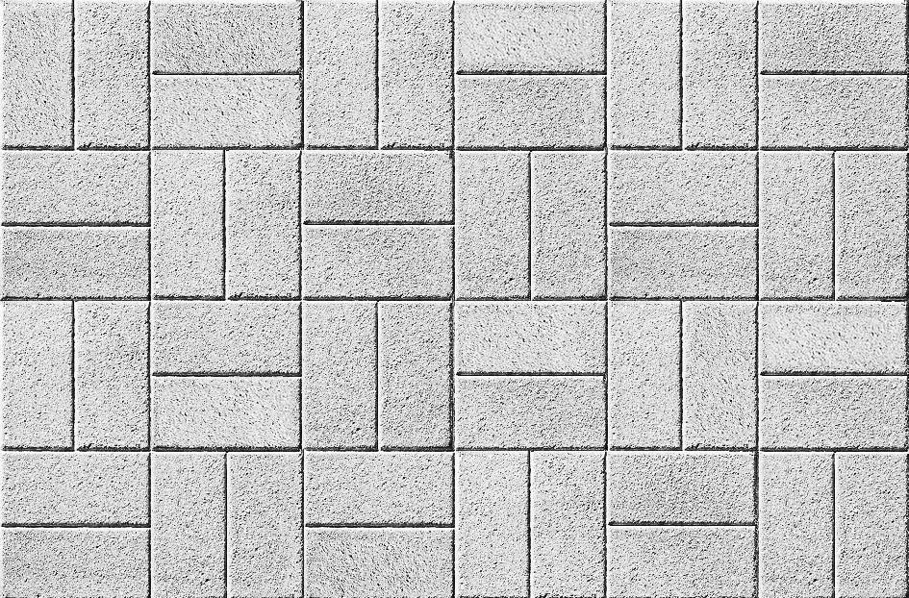

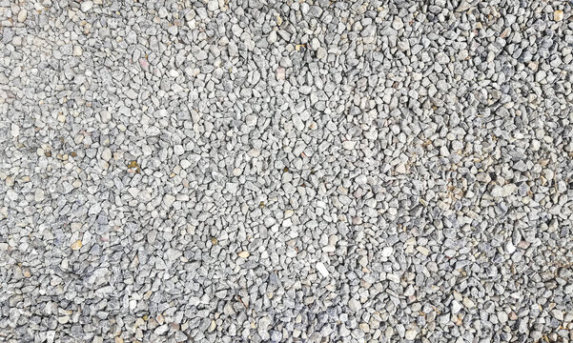
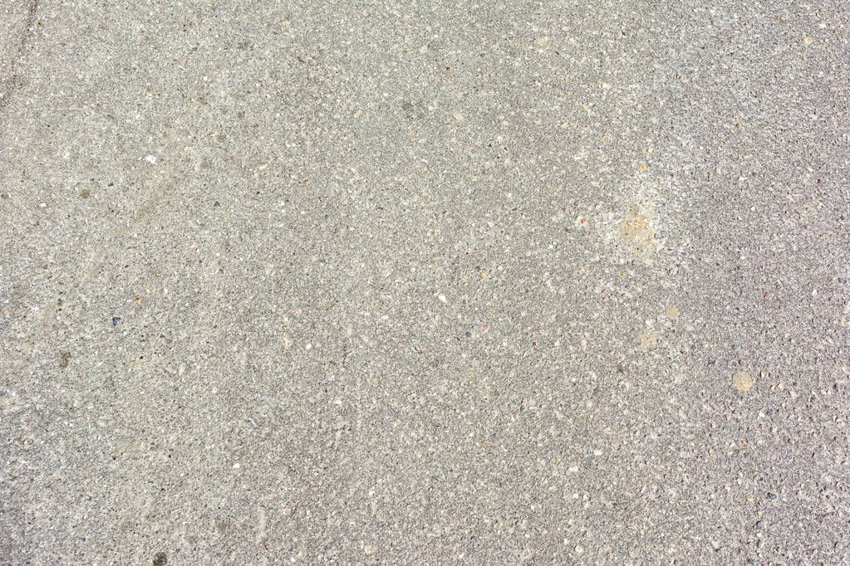
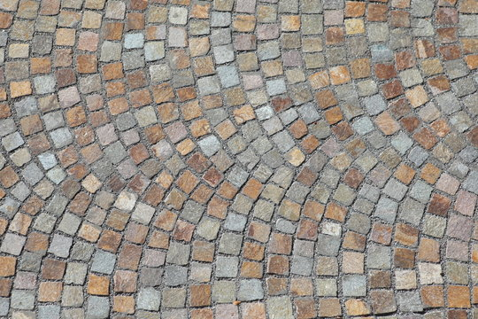
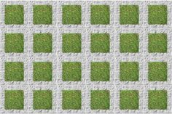
C8.1.1 SCHOPNOST ZPEVNĚNÝCH POVRCHŮ ODRÁŽET SLUNEČNÍ ZÁŘENÍ
VÝPOČET KROK ZA KROKEM:
Krok 2: Každý typ materiálu označte indexem i, kde i = 1,2,3..., n (n představuje celkový počet identifikovaných typů zpevněných materiálů).
Krok 1: Identifikujte typy materiálů zpevněných povrchů (ulice, chodníky, parkoviště, náměstí atd.) přítomných v urbanizované oblasti.
Zámková dlažba - červená
Asfalt
1
5
Zámková dlažba - světlá
Beton - světlý
2
6
Štěrk
Asfalt - světlý
3
7
porfyr
(kamenná dlažba)
zatravňovací tvárnice
4
8

Slide 15
C8.1.1 SCHOPNOST ZPEVNĚNÝCH POVRCHŮ ODRÁŽET SLUNEČNÍ ZÁŘENÍ
VÝPOČET KROK ZA KROKEM:
Krok 3: Pro každý typ materiálu i přiřaďte hodnotu indexu sluneční odrazivosti (SRIᵢ)
Krok 4: Vypočítejte celkovou plochu (Ai) každého typu materiálu i.
SRI: 25
SRI: 6
Oblast: 842
Oblast: 14258
SRI: 37
SRI: 21
Oblast: 4480
Oblast: 5738
SRI: 27
SRI: 27
Oblast: 584
Oblast: 621
SRI: 15
SRI: 40
Oblast: 639
Oblast: 187

Slide 16

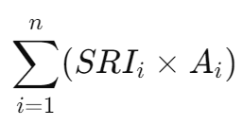
C8.1.1 SCHOPNOST ZPEVNĚNÝCH POVRCHŮ ODRÁŽET SLUNEČNÍ ZÁŘENÍ
VÝPOČET: KROK ZA KROKEM
Krok 5: Vypočítejte váženou hodnotu pro každý typ materiálu vynásobením hodnoty SRI odpovídající plochou:
Krok 6: Sečtěte vážené hodnoty všech typů materiálů
SRIp,1: 21.050
SRIp,5: 85.548
21.050
165.760
15.768
9.585
85.548
120.498
16.767
7.480
= 442.456
SRIp,2: 165.760
SRIp,6: 120.498
SRIp,3: 15.768
SRIp,7: 16.767
SRIp,4: 9.585
SRIp,8: 7.480

Slide 17
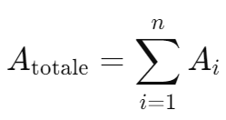
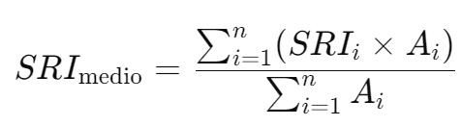
C8.1.1 SCHOPNOST ZPEVNĚNÝCH POVRCHŮ ODRÁŽET SLUNEČNÍ ZÁŘENÍ
VÝPOČET: KROK ZA KROKEM
Krok 7: Vypočítejte celkovou povrchovou plochu všech typů materiálů.
Krok 8: Vypočítejte průměrnou hodnotu SRI.
842
4480
584
639
14258
5738
621
187
=27.348
442.456
SRI medio =
27.348
SRI medio = 16,17

Slide 18
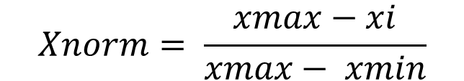
C8.1.1 SCHOPNOST ZPEVNĚNÝCH POVRCHŮ ODRÁŽET SLUNEČNÍ ZÁŘENÍ
VÝPOČET KROK ZA KROKEM:
Krok 9: Normalizujte výsledek:
Hodnota je normalizována pomocí následujícího vzorce:
Hodnoty normalizace | Popis
0.1 | Optimální (není potřeba žádné zlepšení)
0.3 | Spíš pozitivní
0.5 | Neutrální
0.7 | Spíše negativní
0.9 | Kritické (Může vést k vážným následkům)
kde:
Xi: hodnota indikátoru
Xmin = optimální hodnota indikátoru (odpovídající skóre 1)
Xmax = hodnota kritického indikátoru (odpovídající skóre 0)

Slide 19



C8.1.1 SCHOPNOST ZPEVNĚNÝCH POVRCHŮ ODRÁŽET SLUNEČNÍ ZÁŘENÍ
VÝPOČET: KROK ZA KROKEM
Krok 7: Normalizujte výsledek:
U indikátorů "vyšší je lepší" (rozuměj: čím vyšší číselná hodnota ukazatele, tím vyšší úroveň výkonu) se hodnota normalizuje pomocí následujícího vzorce:
Normalizační hodnoty | Popis
0.1 | Optimální (není potřeba žádné zlepšení)
0.3 | Spíš pozitivní
0.5 | Neutrální
0.7 | Spíše negativní
0.9 | Kritické (může vést k vážným následkům)
→ Spíše negativní

Slide 20
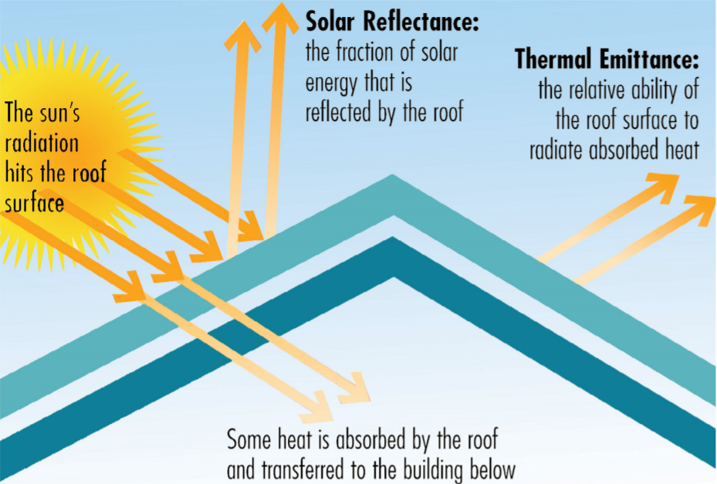
C8.1.2 SCHOPNOST STŘECH ODRÁŽET SLUNEČNÍ ZÁŘENÍ
Popis:
Toto kritérium využívá průměrnou hodnotu indexu solární odrazivosti (SRI) vypočítanou pro všechny střechy v městské oblasti k odhadu celkové účinnosti při snižování hromadění tepla.
Cíl:
Zhodnotit schopnost městské oblasti odrážet sluneční záření a rozptylovat nahromaděné teplo, čímž se zmírňuje efekt městského tepelného ostrova. Čím vyšší je průměrná hodnota SRI, tím efektivnější bude městská oblast při správě solární energie.
Význam:
Zlepšit obyvatelnost městských prostor a pomoci snížit environmentální dopady spojené s hromaděním tepla na střechách.

Slide 21
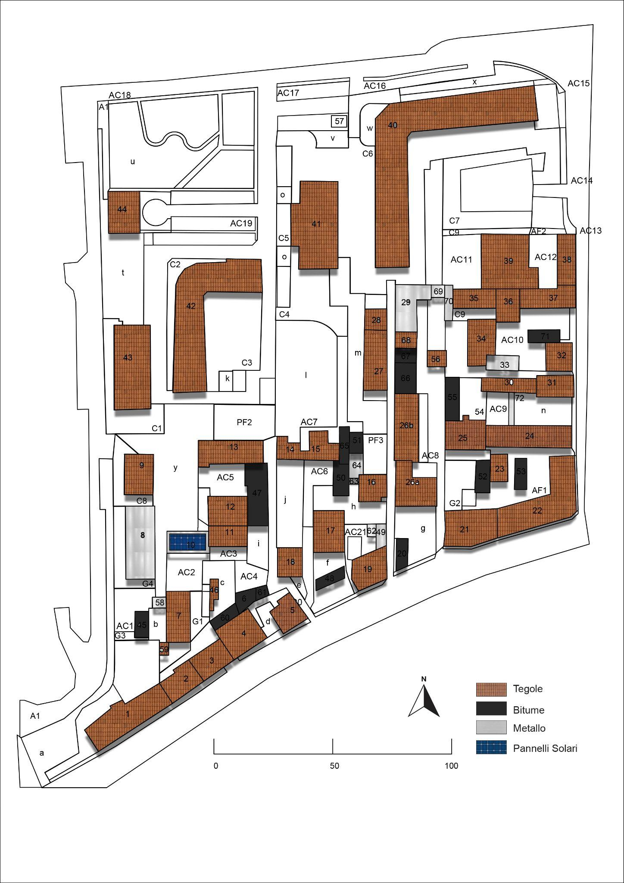
C8.1.2 SCHOPNOST STŘECH ODRÁŽET SLUNEČNÍ ZÁŘENÍ
PLOCHÉ STŘECHY
(Sklon roven nebo menší než 15°)
Indikátor
Průměrný index odrazivosti slunce: 1
Normalizovaná hodnota: 1
Úroveň zranitelnosti: KRITICKÁ
ŠIKMÉ STŘECHY
(Sklon větší než 15°)
Indikátor
Průměrný index odrazivosti slunce: 37
Normalizovaná hodnota: 0,36
Úroveň zranitelnosti: SPÍŠ POZITIVNÍ

Slide 22
C8.1.2 SCHOPNOST STŘECH ODRÁŽET SLUNEČNÍ ZÁŘENÍ
VÝPOČET KROK ZA KROKEM:
Krok 1: Vypočítejte celkovou plochu stávajících střech, kategorizovanou podle materiálu střechy a podle typu střechy (plochá nebo šikmá).
Krok 2: Každou plochu vynásobte koeficientem SRI materiálu (indexem povrchové radiance). A nakonec zprůměrujte hodnoty, abyste získali průměrnou hodnotu SRI daného prostoru.
Sklon střechy | Materiál | Plocha (m2) | SRI | Průměrný SRI
Větší než15° | Červené střešní tašky | 11676,5 | 36 | 37
 | Kov | 944,5 | 56
 | Solární panely | 203 | 10
Nižší nebo rovno 15° | Asfaltové pásy | 1305 | 1 | 1

Slide 23
C8.1.2 SCHOPNOST STŘECH ODRÁŽET SLUNEČNÍ ZÁŘENÍ
VÝPOČET: KROK ZA KROKEM
Krok 3: Normalizujte výsledek:
Hodnota je normalizována pomocí následujícího vzorce:
Hodnoty normalizace | Popis
0.1 | Optimální (není potřeba žádné zlepšení)
0.3 | Spíš pozitivní
0.5 | Neutrální
0.7 | Spíše negativní
0.9 | Kritické (Může vést k vážným následkům)
kde:
Xi: hodnota indikátoru
Xmin = optimální hodnota indikátoru (odpovídající skóre 1)
Xmax = hodnota kritického indikátoru (odpovídající skóre 0)

Slide 24







C8.1.2 SCHOPNOST STŘECH ODRÁŽET SLUNEČNÍ ZÁŘENÍ
VÝPOČET: KROK ZA KROKEM
Krok 3: Normalizujte výsledek:
U indikátorů "vyšší je lepší" (čím vyšší číselná hodnota ukazatele, tím vyšší úroveň výkonu.) se hodnota normalizuje pomocí následujícího vzorce:
PLOCHÉ STŘECHY:
ŠIKMÉ STŘECHY:
→ KRITICKÝ
→ SPÍŠ POZITIVNÍ

Slide 25
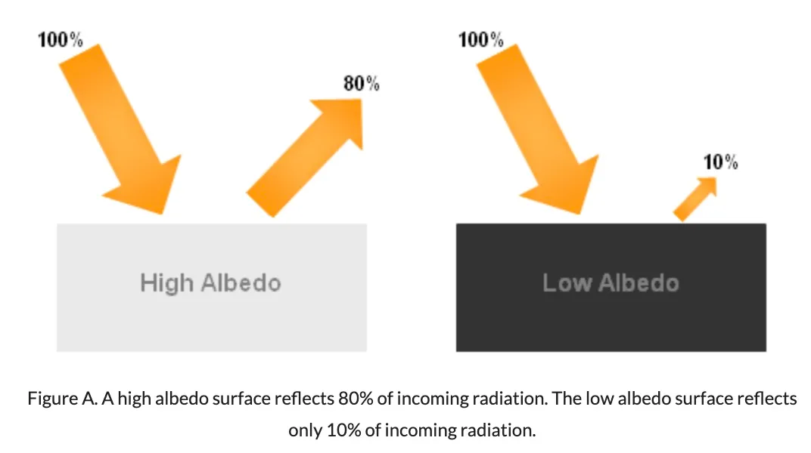
C8.1.3 ODRAZIVOST MĚSTSKÉ OBLASTI: ALBEDO
Popis:
Odrazivost městské oblasti se měří pomocí albeda. Albedo je míra odrazivosti povrchu, konkrétně poměr odraženého slunečního záření k záření dopadajícímu. Proto při zvažování rozdílů mezi různými materiály lze pozorovat, že čím více je povrch odrazivý, tím vyšší je jeho hodnota albeda.
Cíl:
Maximalizovat odraz slunečního záření, aby se zabránilo vzniku městských tepelných ostrovů mezi budovami.
Význam:
Jedná se o praktický nástroj pro formování zdravějších, energeticky úspornějších a klimaticky odolných měst.

Slide 26
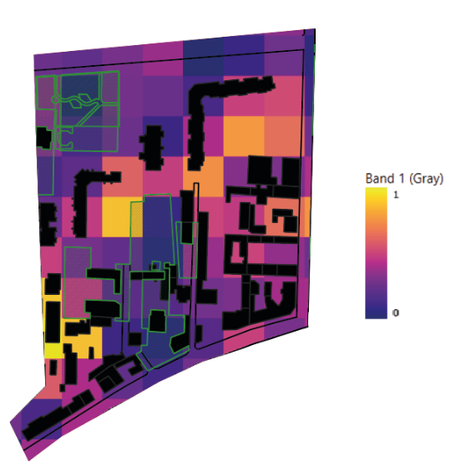
C8.1.3 ODRAZIVOST MĚSTSKÉ OBLASTI: ALBEDO
INDIKÁTOR
Průměrné albedo městské oblasti: 0,27
Kritická hodnota (1) = 0,1
Optimální hodnota (0) = 0,6
Normalizovaná hodnota: 0,66
Úroveň zranitelnosti: SPÍŠE NEGATIVNÍ

Slide 27
C8.1.3 ODRAZIVOST MĚSTSKÉ OBLASTI: ALBEDO
VÝPOČET KROK ZA KROKEM:
V QGIS lze vypočítat albedo povrchu na základě satelitních dat pomocí hodnot odrazivosti různých pásem na multispektrálním snímku. Albedo se obvykle počítá jako podíl solární energie odražené povrchem k celkové přicházející sluneční energii. Data lze získat zdarma ze satelitu Landsat 8. Podrobný postup pro stanovení v QGIS je:
Krok 1: Načíst data do QGIS
Rozbalte složku Landsat 8.
Načítajte pásma (band) 2, 4, 5, 6 a 7 do QGIS:
  Band 2 (Blue)
  Band 4 (Red)
  Band 5 (Near-Infrared)
  Band 6 (Shortwave Infrared 1)
  Band 7 (Shortwave Infrared 2)
Krok 2: Získejte hodnoty metadat
Otevřete MTL.txt soubor metadat, který je součástí dat Landsat 8.
Extrahujte následující hodnoty:
  REFLECTANCE_MULT_BAND_x a REFLECTANCE_ADD_BAND_x pro každý band
  SUN_ELEVATION
Příklad:
REFLECTANCE_MULT_BAND_2 = 2.0000E-05
REFLECTANCE_ADD_BAND_2 = -0.100000
SUN_ELEVATION = 45.123456

Slide 28
C8.1.3 ODRAZIVOST MĚSTSKÉ OBLASTI: ALBEDO
VÝPOČET KROK ZA KROKEM:
Krok 3: Převést záření na odrazivost
V QGIS rastrovém kalkulátoru použijte následující vzorec pro každé pásmo (band):
((M * "BandX@1") + A) / cos(radians(90 - SUN_ELEVATION))
Příklad pro Band 2:
((2.0000e-05 * "LC08_B2@1") - 0.1) / cos(radians(90 - 45.123456))
Opakujte pro pásma 4, 5, 6 a 7 a pojmenujte výstupy jako:
Refl_B2
Refl_B4
Refl_B5
Refl_B6
Refl_B7
Krok 4: Vypočítejte Albedo
Použijte následující vzorec pro albedo širokopásmové připojení (Liang, 2001):
Albedo = 0.356 * Refl_B2 + 0.130 * Refl_B4 + 0.373 * Refl_B5 +
0.085 * Refl_B6 + 0.072 * Refl_B7 - 0.0018
V QGIS rastrovém kalkulátoru:
0.356 * "Refl_B2@1" + 0.130 * "Refl_B4@1" + 0.373 * "Refl_B5@1" +
0.085 * "Refl_B6@1" + 0.072 * "Refl_B7@1" - 0.0018
Uložte výstup jako poslední vrstvu albeda.

Slide 29
C8.1.3 ODRAZIVOST MĚSTSKÉ OBLASTI: ALBEDO
VÝPOČET: KROK ZA KROKEM
Krok 5: Normalizujte výsledek:
Hodnota je normalizována pomocí následujícího vzorce:
Hodnoty normalizace | Popis
0.1 | Optimální (není potřeba žádné zlepšení)
0.3 | Spíš pozitivní
0.5 | Neutrální
0.7 | Spíše negativní
0.9 | Kritické (Může vést k vážným následkům)
kde:
Xi: hodnota indikátoru
Xmin = optimální hodnota indikátoru (odpovídající skóre 1)
Xmax = hodnota kritického indikátoru (odpovídající skóre 0)

Slide 30




C8.1.3 ODRAZIVOST MĚSTSKÉ OBLASTI: ALBEDO
VÝPOČET: KROK ZA KROKEM
Krok 5: Normalizujte výsledek:
Pro indikátory „Čím vyšší je lepší“ (čím vyšší číselná hodnota indikátoru, tím vyšší úroveň výkonu.) je hodnota normalizována pomocí následujícího vzorce:
Hodnoty normalizace | Popis
0.1 | Optimální (není potřeba žádné zlepšení)
0.3 | Spíš pozitivní
0.5 | Neutrální
0.7 | Spíše negativní
0.9 | Kritické (Může vést k vážným následkům)
→ Spíše negativní

Slide 31
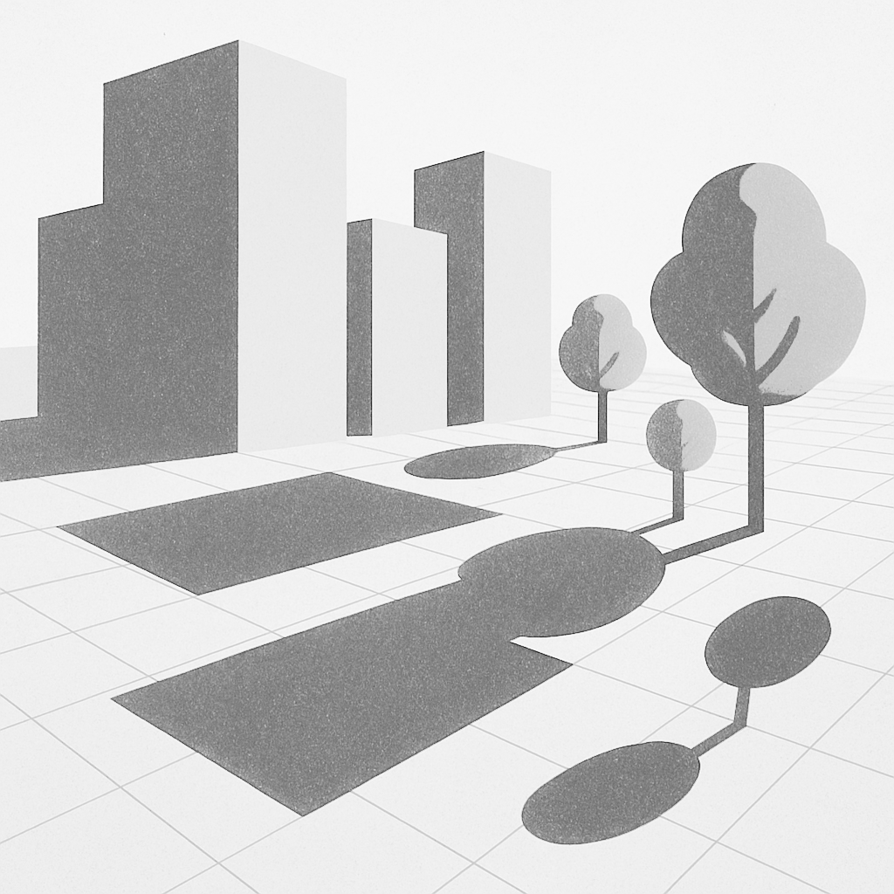
C8.1.4 STÍNĚNÍ ASFALTOVÝCH POVRCHŮ
Popis:
Toto kritérium hodnotí množství městské plochy pokryté stínem v určitou dobu, konkrétně ve 12:00 dne 21. června (letní slunovrat).
Cíl:
Umožnit posouzení účinnosti urbanistického plánování při vytváření přirozeného nebo umělého stínu a snižování nadměrného zahřívání povrchů.
Význam:
Tato data jsou užitečná pro navrhování politik a zásahů, jako je rozšiřování zelených ploch, výsadba stromů na strategických místech nebo tvorbu stínění v klíčových místech.

Slide 32
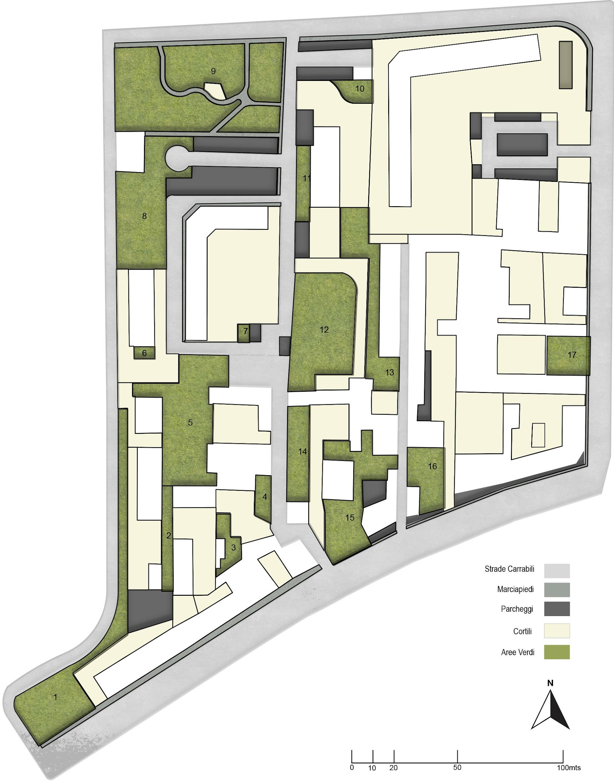
C8.1.4 STÍNĚNÍ ASFALTOVÝCH POVRCHŮ
INDIKÁTOR
% stíněných zpevněných ploch na povrchu městské oblasti (21. června – 12:00): 18 %
Kritická hodnota (1) – 0 %
Optimální hodnota (0) – 100 %
Normalizovaná hodnota: 0,82
Úroveň zranitelnosti: KRITICKÁ

Slide 33
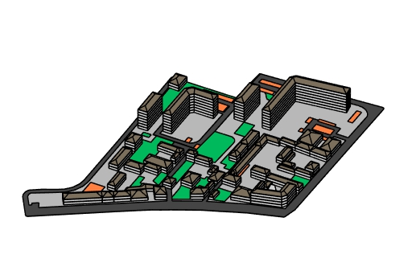
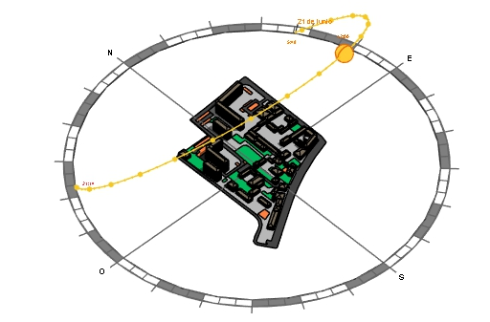
C8.1.4 STÍNĚNÍ ASFALTOVÝCH POVRCHŮ
VÝPOČET KROK ZA KROKEM:
Krok 1: Použijte jakýkoli nástroj, který vám umožní modelovat městskou oblast ve 3D a simulovat chování slunce ve vztahu k oblasti.
Krok 2: Pokud simulujete stín přítomný v daném období během léta, doporučujeme hodinový úsek s nejvyšším slunečním dopadem.

Slide 34
C8.1.4 STÍNĚNÍ ASFALTOVÝCH POVRCHŮ
VÝPOČET: KROK ZA KROKEM
Krok 5: Vypočítejte hodnotu indikátoru pomocí vzorce:
Celková plocha zastíněných dlážděných ploch
* 100
Celková plocha městské oblasti

Slide 35
C8.1.4 STÍNĚNÍ ASFALTOVÝCH POVRCHŮ
VÝPOČET KROK ZA KROKEM:
Krok 6: Normalizujte výsledek:
Hodnota je normalizována pomocí následujícího vzorce:
Hodnoty normalizace | Popis
0.1 | Optimální (není potřeba žádné zlepšení)
0.3 | Spíš pozitivní
0.5 | Neutrální
0.7 | Spíše negativní
0.9 | Kritické (Může vést k vážným následkům)
kde:
Xi: hodnota indikátoru
Xmin = optimální hodnota indikátoru (odpovídající skóre 1)
Xmax = hodnota kritického indikátoru (odpovídající skóre 0)

Slide 36



C8.1.4 STÍNĚNÍ ASFALTOVÝCH POVRCHŮ
VÝPOČET KROK ZA KROKEM:
Krok 6: Normalizujte výsledek:
Pro indikátory „Čím vyšší je lepší“ (čím vyšší číselná hodnota indikátoru, tím vyšší úroveň výkonu.) je hodnota normalizována pomocí následujícího vzorce:
Hodnoty normalizace | Popis
0.1 | Optimální (Není potřeba žádné zlepšení)
0.3 | Spíše pozitivní
0.5 | Neutrální
0.7 | Spíše negativní
0.9 | Kritické (Může vést k vážným následkům)
→ Spíše negativní

Slide 37
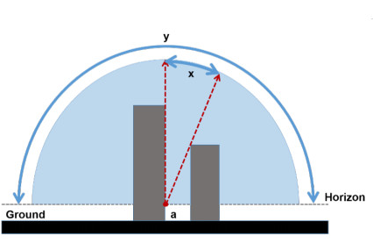
C8.1.5 VIDITELNOST OBLOHY (Sky View Factor - SVF)
Popis:
Sky View Factor, zkráceně SVF, měří část oblohy viditelnou z konkrétního bodu a ovlivňuje teplotní podmínky a úroveň radiace ve městských prostorách.
Cíl:
Maximalizovat rozptyl tepla akumulovaného na zpevněných površích během dne prostřednictvím nočního radiačního chlazení.
Význam:
SVF je zásadní pro popis městské klimatologie v měřítkách menších než asi 100 metrů; tento ukazatel čistého záření závisí na výšce překážek v okolí.

Slide 38
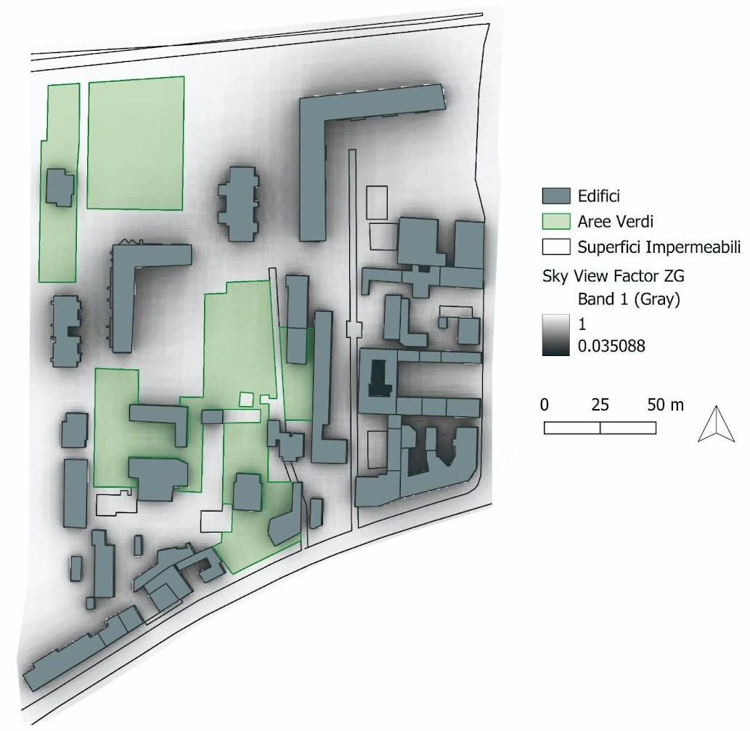
C8.1.5 VIDITELNOST OBLOHY (Sky View Factor)
INDIKÁTOR
Průměrný faktor výhledu na obloze: 0.74
Kritická hodnota (1) = 0
Optimální hodnota (0) =1
Normalizovaná hodnota: 0,26
Úroveň zranitelnosti: SPÍŠE POZITIVNÍ

Slide 39
C8.1.5 VIDITELNOST OBLOHY (Sky View Factor)
VÝPOČET KROK ZA KROKEM:
SVF je klíčová metrika v městských a environmentálních studiích, která pomáhá měřit viditelnou oblohu z určitého bodu a ovlivňuje teplotu a úroveň radiace v městských prostorách. Výpočet Sky View Factor (SVF) v QGIS vyžaduje použití pluginu UMEP (Urban Multi-scale Environmental Predictor).
Krok 1: Nastavte QGIS prostředí
Nainstalujte plugin UMEP: V QGIS přejděte do Plugins > Spravovat a instalovat pluginy, vyhledejte "UMEP" a nainstalujte ho.
Načtěte Digitální model povrchu (DSM) nebo Digitální model výšky (DEM), který znázorňuje výšky povrchů budov, vegetace a terénu.
Nastavte souřadnicový referenční systém projektu (CRS) tak, aby odpovídal oblasti studia, protože CRS ovlivňuje přesnost měření.
Krok 2: Otevřete nástroj Sky View Factor
V hlavním panelu QGIS přejděte na kalkulačku UMEP > Pre-Processor > Sky View Factor (SVF).

Slide 40
C8.1.5 VIDITELNOST OBLOHY (Sky View Factor)
VÝPOČET KROK ZA KROKEM:
Krok 3: Nastavte parametry SVF
Kalkulačka SVF vás vyzve k nastavení několika parametrů:
Rasterový DSM: Vyberte rastrovou vrstvu DSM nebo DEM, která reprezentuje výšky povrchu.
Rozlišení (metry): Nastavte prostorové rozlišení výstupu v metrech. Ideálně by to mělo odpovídat nebo se blížit rozlišení vašeho DSM/DEM.
Výška vyhlídky: Definujte výšku pozorovacího bodu nad úrovní terénu (např. 1,5 metru pro analýzu na úrovni chodců).
Maximální vzdálenost hledání: Specifikujte maximální vzdálenost v metrech, kterou je třeba zohlednit při výpočtu viditelnosti. Vyšší vzdálenosti prodlužují dobu zpracování.
Dělení azimutu a zenitu: Tyto určují přesnost výpočtů SVF
  Dělení azimutů: Obvykle se hodnoty pohybují od 16 do 32 (vyšší hodnoty zvyšují přesnost).
  Zenitové divize: Obvykle nastavené mezi 8 a 16.
Adresář výstupů: Určete, kam uložit výsledky SVF.

Slide 41
C8.1.5 VIDITELNOST OBLOHY (Sky View Factor)
VÝPOČET: KROK ZA KROKEM
Krok 5: Spusť výpočet SVF
Klikněte na Spustit pro zahájení výpočtu. Potřebná doba závisí na rozsahu a rozlišení DSM, stejně jako na zvolených azimutech a zenitech. Po dokončení UMEP uloží výstup SVF do určeného adresáře a přidá jej do vašeho QGIS projektu jako rastrovou vrstvu.
Krok 6: Vizualizujte a interpretujte výsledky
Vrstva SVF zobrazuje hodnoty od 0 do 1:
  0 znamená zcela zakrytý výhled na oblohu.
  1 znamená, že obloha je zcela viditelná.
Upravte barevnou symboliku, abyste lépe vizualizovali variace SVF v rámci vaší studijní oblasti. To může pomoci identifikovat oblasti s výrazným městským stínem nebo otevřenými prostory.

Slide 42
C8.1.5 VIDITELNOST OBLOHY (Sky View Factor)
VÝPOČET KROK ZA KROKEM:
Krok 7: Normalizujte výsledek:
Hodnota je normalizována pomocí následujícího vzorce:
Hodnoty normalizace | Popis
0.1 | Optimální (Není potřeba žádné zlepšení)
0.3 | Spíš pozitivní
0.5 | Neutrální
0.7 | Spíše negativní
0.9 | Kritické (Může vést k vážným následkům)
kde:
Xi: hodnota indikátoru
Xmin = optimální hodnota indikátoru (odpovídající skóre 1)
Xmax = hodnota kritického indikátoru (odpovídající skóre 0)

Slide 43



C8.1.5 VIDITELNOST OBLOHY (Sky View Factor)
VÝPOČET KROK ZA KROKEM:
Krok 7: Normalizujte výsledek:
U indikátorů "vyšší je lepší" (čím vyšší číselná hodnota ukazatele, tím vyšší úroveň výkonu.) se hodnota normalizuje pomocí následujícího vzorce:
Hodnoty normalizace | Popis
0.1 | Optimální (Není potřeba žádné zlepšení)
0.3 | Spíše pozitivní
0.5 | Neutrální
0.7 | Spíše negativní
0.9 | Kritické (Může vést k vážným následkům)
→ Optimální

Slide 44

C8.1.6 DOSTUPNOST ZELENÝCH PLOCH
Popis:
Kritérium hodnotí schopnost městské oblasti zmírnit efekt tepelného ostrova prostřednictvím přítomnosti a rozložení zelených ploch
Cíl:
Zvýšit podíl zelených ploch vzhledem k celkové rozloze povrchu města. Zelené plochy zahrnují parky, veřejné zahrady, městské lesy, zelené střechy a další vegetační plochy.
Význam:
Tento ukazatel je zásadní pro podporu přirozeného ochlazování a zlepšení městského mikroklimatu, snižování místních teplot a zvyšování tepelného komfortu.

Slide 45
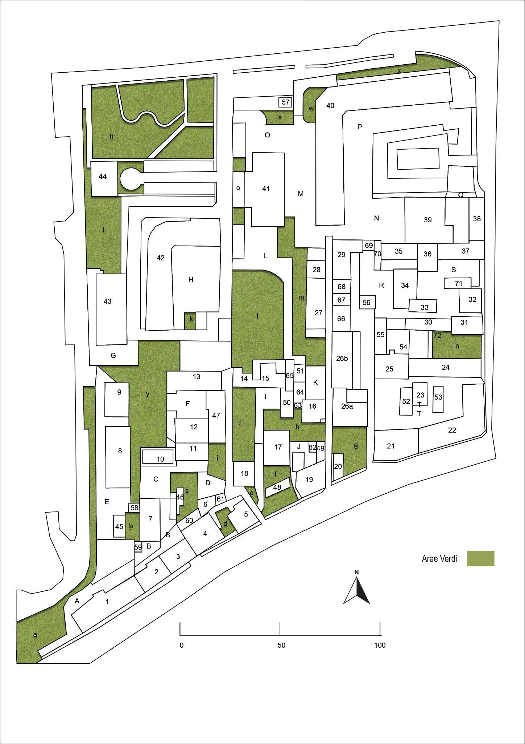
C8.1.6 DOSTUPNOST ZELENÝCH PLOCH
INDIKÁTOR
Podíl zelených ploch na povrchu městské plochy: 22,6 %
Kritická hodnota (1) – 0 %
Optimální hodnota (0)– 60%
Normalizovaná hodnota: 0,63
Úroveň zranitelnosti: SPÍŠE NEGATIVNÍ

Slide 46
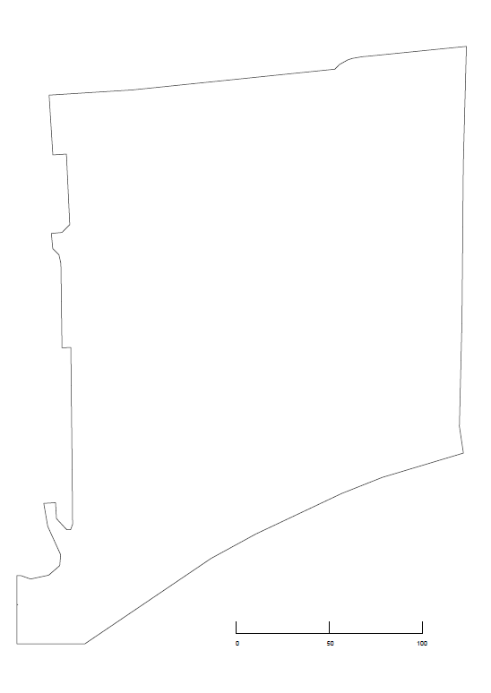
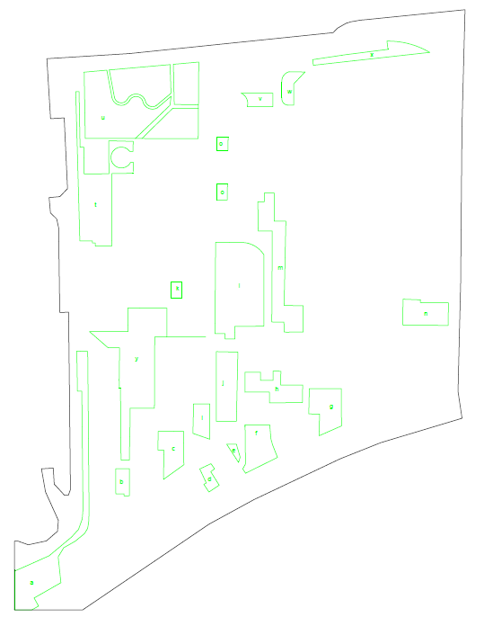
C8.1.6 DOSTUPNOST ZELENÝCH PLOCH
VÝPOČET: KROK ZA KROKEM
Krok 1: Spočítejte rozsah městské oblasti.
Krok 2: Změřte celkovou rozlohu zelených ploch v rámci městské oblasti. Použijte mapy s vysokým rozlišením nebo satelitní snímky.
Oblast: 54.492 m2
Oblast: 10.260 m2

Slide 47
C8.1.6 DOSTUPNOST ZELENÝCH PLOCH
VÝPOČET KROK ZA KROKEM:
Krok 3:Vypočítejte hodnotu indikátoru použitím následujícího vzorce
Celková plocha zelených ploch
Procento zelených ploch=
* 100
Celková plocha městské oblasti
10.260
Procento zelených ploch =
* 100
54.492
Procento zelených ploch =
19%

Slide 48
C8.1.6 DOSTUPNOST ZELENÝCH PLOCH
VÝPOČET KROK ZA KROKEM:
Krok 7: Normalizujte výsledek:
Hodnota je normalizována pomocí následujícího vzorce:
Hodnoty normalizace | Popis
0.1 | Optimální (není potřeba žádné zlepšení)
0.3 | Spíše pozitivní
0.5 | Neutrální
0.7 | Spíše negativní
0.9 | Kritické (může vést k vážným následkům)
kde:
Xi: hodnota indikátoru
Xmin = optimální hodnota indikátoru (odpovídající skóre 1)
Xmax = hodnota kritického indikátoru (odpovídající skóre 0)

Slide 49



C8.1.6 DOSTUPNOST ZELENÝCH PLOCH
VÝPOČET: KROK ZA KROKEM
Krok 7: Normalizujte výsledek:
U indikátorů "vyšší je lepší" (čím vyšší číselná hodnota ukazatele, tím vyšší úroveň výkonu.) se hodnota normalizuje pomocí následujícího vzorce:
Hodnoty normalizace | Popis
0.1 | Optimální (není potřeba žádné zlepšení)
0.3 | Spíše pozitivní
0.5 | Neutrální
0.7 | Spíše negativní
0.9 | Kritické (může vést k vážným následkům)
→ Spíše negativní

Slide 50
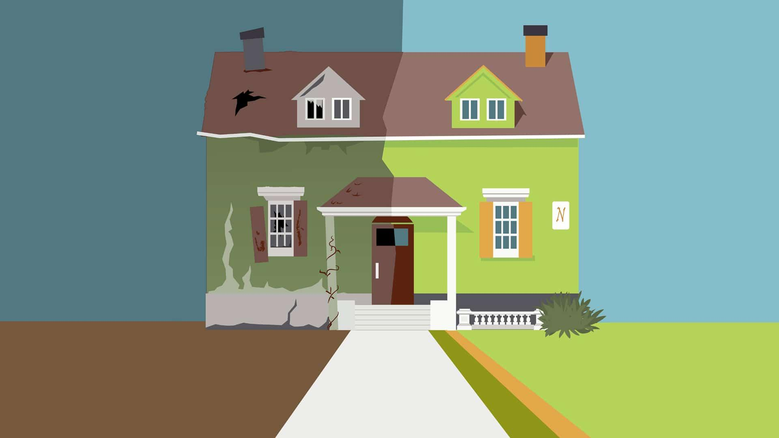
C8.1.7 PŘÍTOMNOST DOMÁCNOSTÍ VE ŠPATNÝCH PODMÍNKÁCH
Popis:
Kritérium hodnotí přítomnost domácností žijících v nevyhovujících podmínkách, které zvyšují jejich zranitelnost vůči extrémním teplotám. Mezi takové podmínky může patřit například nedostatečná tepelná izolace nebo chybějící chlazení.
Cíl:
Zlepšit podmínky domácností, aby byla zajištěna tepelná izolace a dostupnost chladicích systémů.
Význam:
Tento ukazatel je zásadní pro podporu udržitelného životního prostředí a dosažení vnitřního tepelného komfortu.

Slide 51
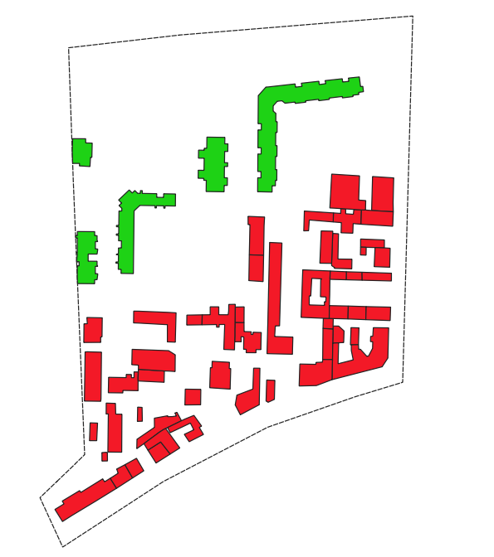
C8.1.7 PŘÍTOMNOST DOMÁCNOSTÍ VE ŠPATNÝCH PODMÍNKÁCH
INDIKÁTOR
Průměrné stáří obytných budov v oblasti: 45.4
Kritická hodnota (1) – 50 let
Optimální hodnota (0) – 30 years
Normalizovaná hodnota: 0,77
Úroveň zranitelnosti: SPÍŠE NEGATIVNÍ
30 years
50 years
Notes:
FALTA MAPA GIS DE BUILDING AGE

Slide 52

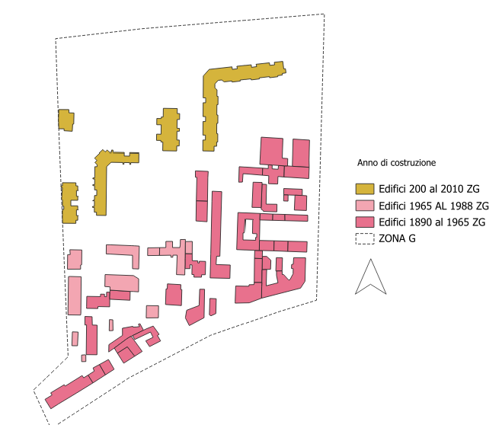
C8.1.7 PŘÍTOMNOST DOMÁCNOSTÍ VE ŠPATNÝCH PODMÍNKÁCH
VÝPOČET KROK ZA KROKEM:
Krok 1: Shromáždit data o roce výstavby pro každou obytnou budovu (z katastrálních záznamů, městského GIS nebo stavebních registrů).
Krok 2: Spočítejte stáří budovy
Krok 4: Spočítejte průměrné stáří všech budov ve urbanizované oblasti (souhrn)
5 budov postavených v roce 2010 → 25 let
11 budov postavených v roce 1988 → 40 let
37 budov postavených v roce 1965 → více než 50 let
Notes:
FALTA MAPA GIS DE YEAR BUILT

Slide 53
C8.1.7 PŘÍTOMNOST DOMÁCNOSTÍ VE ŠPATNÝCH PODMÍNKÁCH
VÝPOČET KROK ZA KROKEM:
Krok 5: Normalizujte výsledek:
Hodnota je normalizována pomocí následujícího vzorce:
Hodnoty normalizace | Popis
0.1 | Optimální (není potřeba žádné zlepšení)
0.3 | Spíše pozitivní
0.5 | Neutrální
0.7 | Spíše negativní
0.9 | Kritické (může vést k vážným následkům)
kde:
Xi: hodnota indikátoru
Xmin = optimální hodnota indikátoru (odpovídající skóre 1)
Xmax = hodnota kritického indikátoru (odpovídající skóre 0)

Slide 54




C8.1.7 PŘÍTOMNOST DOMÁCNOSTÍ VE ŠPATNÝCH PODMÍNKÁCH
VÝPOČET: KROK ZA KROKEM
Krok 5: Normalizujte výsledek:
U indikátorů „nižší je lepší“ (nižší číselná hodnota indikátoru, tím vyšší úroveň výkonu.) se hodnota normalizuje pomocí následujícího vzorce:
Hodnoty normalizace | Popis
0.1 | Optimální (není potřeba žádné zlepšení)
0.3 | Spíš pozitivní
0.5 | Neutrální
0.7 | Spíše negativní
0.9 | Kritické (může vést k vážným následkům)
→ Spíše negativní

Slide 55
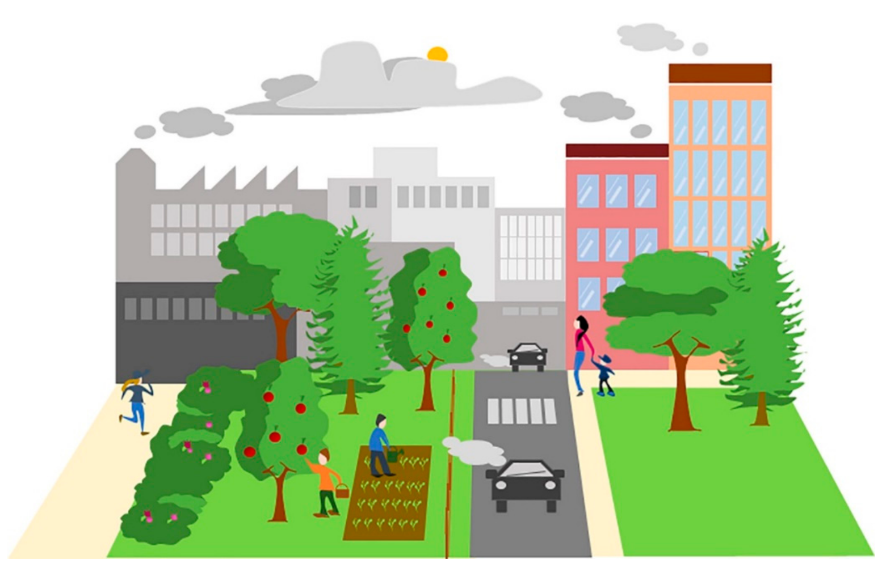
C8.1.8 HUSTOTA ZELENÝCH PLOCH
Popis:
Měří počet zelených ploch (parky, zahrady, stromořadí ulice, zelené střechy) na jednotku plochy, což ukazuje dostupnost a rozložení vegetace ve městech.
Cíl:
Zhodnotit přítomnost a dostupnost městské zelené infrastruktury a řídit plánovací kroky, které posilují odolnost vůči teplu.
Význam:
Zelené plochy snižují efekt městského tepelného ostrova díky stínění a evapotranspiraci, čímž se zlepšuje tepelný komfort a rovnost. Nízká hustota signalizuje vyšší zranitelnost vůči extrémnímu teplu, zejména u vystavených skupin.

Slide 56

C8.1.8 HUSTOTA ZELENÝCH PLOCH
INDIKÁTOR
Počet ploch zelených ploch na jednotku plochy: 3.72
Kritická hodnota (1): 3
Optimální hodnota(0): 5
Normalizovaná hodnota: 0,64
Úroveň zranitelnosti: Spíše negativní

Slide 57
C8.1.8 HUSTOTA ZELENÝCH PLOCH
VÝPOČET KROK ZA KROKEM:
Krok 1: Spočítejte rozsah městské oblasti.
Krok 2: Spočítejte počet stávajících zelených ploch v městské oblasti. Používejte mapy s vysokým rozlišením nebo satelitní snímky.
Oblast: 54.492
Oblast: 10.260m2

Slide 58

C8.1.8 HUSTOTA ZELENÝCH PLOCH
VÝPOČET KROK ZA KROKEM:
Krok 3: Definujte standardní referenční bod pro určení počtu zelených ploch. Na základě environmentálních norem nebo místních environmentálních plánů:
Evropská agentura pro životní prostředí (EEA) – Městské zelené plochy a zdraví (2022): definuje malé zelené plochy nebo malé malé parky v rozmezí 0,01–0,5 ha.
URBACT / EU Urban Agenda for Green Cities (2020): Definuje malé parky jako zelené plochy o rozloze 0,05–0,4 ha.
Referenční hodnota plochy: 0,05 ha = 500m2 (Piano del Verde di Torino, 2020)
Krok 4: Vydělte celkovou zelenou plochu v městské oblasti hodnotou referenční plochy, abyste určili počet zelených jednotek.
Krok 5: Vypočítejte hustotu s ohledem na počet zelených jednotek

Slide 59
C8.1.8 HUSTOTA ZELENÝCH PLOCH
VÝPOČET KROK ZA KROKEM:
Krok 7: Normalizujte výsledek:
Hodnota je normalizována pomocí následujícího vzorce:
Hodnoty normalizace | Popis
0.1 | Optimální (není potřeba žádné zlepšení)
0.3 | Spíše pozitivní
0.5 | Neutrální
0.7 | Spíše negativní
0.9 | Kritické (může vést k vážným následkům)
kde:
Xi: hodnota indikátoru
Xmin = optimální hodnota indikátoru (odpovídající skóre 1)
Xmax = hodnota kritického indikátoru (odpovídající skóre 0)

Slide 60




C8.1.8 HUSTOTA ZELENÝCH PLOCH
VÝPOČET KROK ZA KROKEM:
Krok 7: Normalizujte výsledek:
U indikátorů „vyšší je lepší“ (čím vyšší číselná hodnota ukazatele, tím vyšší úroveň výkonu) se hodnota normalizuje pomocí následujícího vzorce:
Hodnoty normalizace | Popis
0.1 | Optimální (není potřeba žádné zlepšení)
0.3 | Spíše pozitivní
0.5 | Neutrální
0.7 | Spíše negativní
0.9 | Kritické (může vést k vážným následkům)
→ Spíše negativní

Slide 61
CELKOVÁ ZRANITELNOST
EXTRÉMNÍ TEPLOTY
HAZARD
Kritérium | Normalizovaná hodnota
Schopnost zpevněných povrchů odrážet sluneční záření | 0,71
Schopnost střech odrážet sluneční záření | 0,42
Reflexivita městských oblastí | 0,66
Dostupnost zelených ploch | 0,63
Stínění zpevněných povrchů | 0,82
Viditelnost oblohy | 0,26
ZDRAVOTNÍ RIZIKA PRO POPULACI
KATEGORIE
POPULACE
ZRANITELNOST
KRITÉRIUM
PRVEK VYSTAVENÝ RIZIKU
ÚROVEŇ RIZIKA
CITLIVOST
ÚROVEŇ ADAPTACE
INDIKÁTOR
HODNOTA INDIKÁTORU

Slide 62
CELKOVÁ ZRANITELNOST
Kritérium | Normalizovaná hodnota | Váha
Schopnost zpevněných povrchů odrážet sluneční záření | 0,71 | 0,25
Schopnost střech odrážet sluneční záření | 0,42 | 0,15
Reflexivita městských oblastí | 0,66 | 0,15
Dostupnost zelených ploch | 0,63 | 0,25
Stínění zpevněných povrchů | 0,82 | 0,10
Viditelnost oblohy | 0,26 | 0,10
CELKEM = 1 (100%)

Slide 63
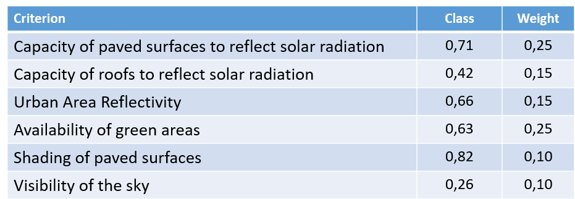
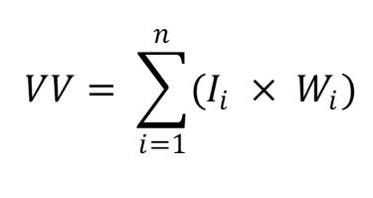
CELKOVÁ ZRANITELNOST (HODNOTA ZRANITELNOSTI – VV)
Normalizované skóre
Váha
VV = 0.71 x 0.25 + 0.42 x 0.15 + 0,66 x 0,15 + 0,63 x 0.25 + 0,82 x 0.10 + 0.26 x 0.1 = 0,61
Hodnota zranitelnosti(VV) = 0,61
Úroveň zranitelnosti = SPÍŠE NEGATIVNÍ

Slide 64
PO POSOUZENÍ ZRANITELNOSTI JE NUTNÉ KVANTIFIKOVAT DVA DALŠÍ FAKTORY PRO URČENÍ ÚROVNĚ RIZIKA:
-NEBEZPEČÍ
-VYSTAVENÍ
EXTRÉMNÍ TEPLOTY
HAZARD
Klima
ZDRAVOTNÍ RIZIKA PRO POPULACI
KATEGORIE
Hazard
POPULACE
ZRANITELNOST
KRITÉRIUM
PRVEK VYSTAVENÝ RIZIKU
Riziko
ÚROVEŇ RIZIKA
CITLIVOST
ÚROVEŇ ADAPTACE
Expozice
Zranitelnost
Socio-ekonomické
procesy
INDIKÁTOR
HODNOTA INDIKÁTORU

Slide 65
EXPOZICE OBYVATEL
EXTRÉMNÍ TEPLOTY
HAZARD
C8.1 Zdravotní riziko pro populaci
Kód | Kritérium | Indikátor
C8.1 E1 | Hustota obyvatelstva | Celkový počet obyvatel dělený celkovou rozlohou městské oblasti
C8.1 E2 | Věk obyvatelstva | Počet obyvatel starších 64 let v zkoumané oblasti.
ZDRAVOTNÍ RIZIKA PRO POPULACI
KATEGORIE
POPULACE
ZRANITELNOST
KRITÉRIUM
PRVEK VYSTAVENÝ RIZIKU
ÚROVEŇ RIZIKA
CITLIVOST
ÚROVEŇ ADAPTACE
INDIKÁTOR
HODNOTA INDIKÁTORU

Slide 66

C8.1 - E1 HUSTOTA OBYVATELSTVA
Popis:
Hustota obyvatelstva měří celkový počet obyvatel na jednotku městské plochy (obyvatel/km²), což odráží, jak koncentrovaná je populace v rámci definované hranice, například v obci nebo zastavěné oblasti.
Cíl:
Účelem tohoto ukazatele je kvantifikovat expozici populace zdravotním rizikům, čímž poskytuje základ pro posouzení, jak hustě osídlené prostředí může ovlivnit zranitelnost vůči přenosným nemocem, tepelnému stresu a omezením nouzové reakce.
Význam:
Tento ukazatel je zásadní pro městské plánování, veřejné zdraví a strategie adaptace na klimatické změny, protože pomáhá identifikovat oblasti s vyšší expozicí, řídí distribuci zdrojů a podporuje rozhodnutí založená na důkazech k vytváření bezpečnějšího, odolnějšího a udržitelnějšího městského prostředí.

Slide 67
C8.1 - E1 HUSTOTA OBYVATELSTVA
INDIKÁTOR
Celkový počet obyvatel dělený celkovou rozlohou městské oblasti: 7760
Kritická hodnota (1) – 14000
Optimální hodnota(0) – 6000
Normalizovaná hodnota: 0,78
Úroveň expozice: SPÍŠE NEGATIVNÍ

Slide 68
C8.1 - E1 HUSTOTA OBYVATELSTVA
VÝPOČET KROK ZA KROKEM:
Krok 1: Vyberte a vypočítejte celkovou rozlohu městské oblasti
Krok 2: Shromážděte demografická data vybrané městské oblasti. Použijte zdroje jako národní statistický úřad, městské demografické údaje, datové sady populačních mřížek.
Databáze ISTAT
Celková populace | 682 obyvatel
Krok 3: Vypočítejte hodnotu pomocí vzorce
Celková populace
Celková plocha městské oblasti
Oblast: 0.054492 km2

Slide 69

C8.1 - E1 HUSTOTA OBYVATELSTVA
VÝPOČET KROK ZA KROKEM:
Krok 4: Normalizujte výsledek:
Hodnota je normalizována pomocí následujícího vzorce:
Hodnoty normalizace | Popis
0.1 | Optimální (není potřeba žádné zlepšení)
0.3 | Spíše pozitivní
0.5 | Neutrální
0.7 | Spíše negativní
0.9 | Kritické (může vést k vážným následkům)
kde:
Xi: hodnota indikátoru
Xmin = optimální hodnota indikátoru (odpovídající skóre 1)
Xmax = hodnota kritického indikátoru (odpovídající skóre 0)

Slide 70




C8.1 - E1 POPULATION DENSITY
CALCULATION: STEP BY STEP
Step 4: Normalize the result:
For the “lower is better” indicators (lower the numerical value of the indicator, the higher the performance level.), the value is normalised applying the following formula:
Normalisation values | Description
0.1 | Optimal (No improvement necessary)
0.3 | Rather positive
0.5 | Neutral
0.7 | Rather negative
0.9 | Critical (Could lead to severe consequences)
Rather Negative

Slide 71
C8.1 - E1 HUSTOTA OBYVATELSTVA
VÝPOČET KROK ZA KROKEM:
Krok 4: Normalizujte výsledek:
U indikátorů „nižší je lepší“ (nižší číselná hodnota indikátoru, tím vyšší úroveň výkonu.) se hodnota normalizuje pomocí následujícího vzorce:
Hodnoty normalizace | Popis
0.1 | Optimální (není potřeba žádné zlepšení)
0.3 | Spíše pozitivní
0.5 | Neutrální
0.7 | Spíše negativní
0.9 | Kritické (může vést k vážným následkům)
→ Spíše negativní

Slide 72

C8.1 - E2 VĚK OBYVATELSTVA
Popis:
Ukazatel věku populace měří demografickou strukturu komunity, obvykle vyjádřenou pomocí metrik jako medián věku nebo podíl populace v určitých věkových skupinách (např. děti, dospělí v produktivním věku, starší dospělí).
Cíl:
Jeho účelem je zachytit věkovou dynamiku populace, která ovlivňuje zranitelnost, zdravotní výsledky, potřeby služeb a priority městského plánování.
Relevance:
Porozumění věkovému rozložení je klíčové pro posouzení rizika a odolnosti: starší dospělí a malé děti často čelí vyšší expozici environmentálním rizikům, zdravotním nouzím a omezením mobility, zatímco mladší nebo stárnoucí populace může významně ovlivnit požadavky na infrastrukturu, poskytování zdravotní péče a dlouhodobé adaptační strategie.

Slide 73
C8.1 - E2 VĚK OBYVATELSTVA
INDIKÁTOR
Počet obyvatel starších 64 let v zkoumané oblasti:
0,0021 obyvatel (>64 let)/celková urbanizovaná plocha (m2)
Kritická hodnota (1) = 0 003
Optimální hodnota(0) = 0,0015
Normalizovaná hodnota: 0.4
Úroveň expozice: SPÍŠE NEGATIVNÍ

Slide 74
C8.1 - E2 VĚK OBYVATELSTVA
VÝPOČET KROK ZA KROKEM:
Krok 1: Vyberte a vypočítejte celkovou rozlohu městské oblasti
Krok 2: Shromážděte demografická data vybrané oblasti města. Zvláště vzhledem k počtu obyvatel starších 64 let. Použijte zdroje jako národní statistický úřad, městské demografické údaje, datové sady.
Databáze ISTAT
Celková populace | 682 obyvatel
Celková populace Starší 64 let | 114 obyvatel
Krok 3: Vypočítejte hodnotu pomocí vzorce
Celková populace > 65
Celková plocha městské oblasti
Oblast: 0.054492 km2

Slide 75
C8.1 - E2 VĚK OBYVATELSTVA
VÝPOČET KROK ZA KROKEM:
Krok 4: Normalizujte výsledek:
U indikátorů „nižší je lepší“ (nižší číselná hodnota indikátoru, tím vyšší úroveň výkonu) se hodnota normalizuje pomocí následujícího vzorce:
Hodnoty normalizace | Popis
0.1 | Optimální (není potřeba žádné zlepšení)
0.3 | Spíš pozitivní
0.5 | Neutrální
0.7 | Spíše negativní
0.9 | Kritické (může vést k vážným následkům)
kde:
Xi: hodnota indikátoru
Xmin = optimální hodnota indikátoru (odpovídající skóre 1)
Xmax = hodnota kritického indikátoru (odpovídající skóre 0)

Slide 76




C8.1 - E2 VĚK OBYVATELSTVA
VÝPOČET KROK ZA KROKEM:
Krok 4: Normalizujte výsledek:
U indikátorů „nižší je lepší“ (nižší číselná hodnota indikátoru, tím vyšší úroveň výkonu.) se hodnota normalizuje pomocí následujícího vzorce:
Hodnoty normalizace | Popis
0.1 | Optimální (není potřeba žádné zlepšení)
0.3 | Spíš pozitivní
0.5 | Neutrální
0.7 | Spíše negativní
0.9 | Kritické (může vést k vážným následkům)
→ Spíš pozitivní

Slide 77
CELKOVÁ EXPOZICE
EXTRÉMNÍ TEPLOTY
HAZARD
C8.1 Zdravotní riziko pro populaci
Kód | Kritérium | Normalizovaná hodnota
C8.1 E1 | Hustota obyvatelstva | 0.8
C8.1 E2 | Věk obyvatelstva | 0.4
ZDRAVOTNÍ RIZIKA PRO POPULACI
KATEGORIE
POPULACE
ZRANITELNOST
KRITÉRIUM
PRVEK VYSTAVENÝ RIZIKU
ÚROVEŇ RIZIKA
CITLIVOST
ÚROVEŇ ADAPTACE
INDIKÁTOR
HODNOTA INDIKÁTORU

Slide 78
CELKOVÁ EXPOZICE
C8.1 Zdravotní riziko pro populaci
Kód | Kritérium | Normalizovaná hodnota | Váha
C8.1 E1 | Hustota obyvatelstva | 0.8 | 0.50
C8.1 E2 | Věk obyvatelstva | 0.4 | 0.50
CELKEM = 1 (100%)

Slide 79
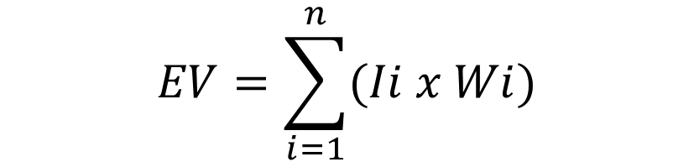

CELKOVÁ EXPOZICE (HODNOTA EXPOZICE - EV)
Normalizované skóre
Váha
Hodnota expozice (EV) = 0,6
Úroveň expozice = SPÍŠ NEGATIVNÍ

Slide 80
PRAVDĚPODOBNOST RIZIKA
Nebezpečná událost |  | Hodnota rizika (HV)
Častý | Pravděpodobně se objeví během života (každých 0–10 let) | Velmi pravděpodobně | 1-0,9
Pravděpodobný | Pravděpodobně se to stane několikrát během života (každých 0–25 let) | Pravděpodobně | 0,89-0,66
Občasný | Pravděpodobně se to stane někdy během života (každých 0–50 let) | Málo pravděpodobně | 0,65-0,33
Vzdálený | Je to nepravděpodobné, ale stále možné, že se to stane během života (0–100 let) | Nepravděpodobný | 0,32-0,0
Hodnota rizika (HV) = 0,8 (pravděpodobná)
TYTO INFORMACE POSKYTUJÍ SECAPs

Slide 81
HODNOCENÍ RIZIKA
Kategorie rizika: Zdraví (C8)
Expozice: Obyvatelé
Hodnota rizika = 0,8
Hodnota expozice = 0,9
Hodnota zranitelnosti = 0,61
W_{HV} váha HV 0,25
W_{EV} váha EV 0,25
W_{V} váha VV 0,5
ÚROVEŇ RIZIKA = 0,72
POMĚRNĚ NEGATIVNÍ

Slide 82
Reference
Testo GIZ and EURAC 2017: Risk Supplement to the Vulnerability Sourcebook. Guidance on how to apply the Vulnerability Sourcebook’s approach with the new IPCC AR5 concept of climate risk. Bonn: GIZ.
Landsat 8 Bands Overview, NASA, 2013.
Università degli studi di Padova, Department Of Civil, Environmental and Architectural Engineering, Mappatura delle isole di calore urbano durante eventi estremi a supporto dei piani di adattamento: il caso studio del Comune di Venezia, Teodoro Maria, 2023.
Dodman, D., B. Hayward, M. Pelling, V. Castan Broto, W. Chow, E. Chu, R. Dawson, L. Khirfan, T. McPhearson, A. Prakash, Y. Zheng, and G. Ziervogel, 2022: Cities, Settlements and Key Infrastructure. In: Climate Change 2022: Impacts, Adaptation and Vulnerability. Contribution of Working Group II to the Sixth Assessment Report of the Intergovernmental Panel on Climate Change [H.-O. Pörtner, D.C. Roberts, M. Tignor, E.S. Poloczanska, K. Mintenbeck, A. Alegría, M. Craig, S. Langsdorf, S. Löschke, V. Möller, A. Okem, B. Rama (eds.)]. Cambridge University Press, Cambridge, UK and New York, NY, USA, pp. 907–1040, doi:10.1017/9781009325844.008.
EN ISO14091:2021 "Adaptation to climate change — Guidelines on vulnerability, impacts and risk assessment making.
Larsson N., Moro A, et al. (2007), SBMethod.
Moro A., Koja A. (2020). RBE Method - Methodology and indicators for the assessment of the level of adaptation and resilience to climate change, Habit.A project, Interreg Alcotra Program.
Moro A. (2021). Resilient Built Environment Tools, UN Climate Change Conference UK 2021 (COP26).
Moro A. et al. (2023). SBE Method, Sustainable MED Cities project, ENI CBC MED Program.
Moro A. (2024), RBE Method in spatial planning, Interreg Alpine Space ADAPTNOW.
Zebisch, M. et al. (2023). Climate Risk Sourcebook. Deutsche Gesellschaft für Internationale Zusammenarbeit (GIZ) GmbH. Bonn.

